Slide 1
Desempleo

Slide 2
Aspectos Teóricos
Desempleo
Es un indicador importante para medir el desempeño de la economía.
Empleo: número de personas que trabajan, aunque es necesario definir quiénes se encuentran en condiciones de trabajar y dentro de ellos quienes desean hacerlo.

Slide 3
Desempleo
Aspectos Teóricos
El desempleo: es la fracción de aquellos que desean trabajar, pero no consiguen hacerlo.
La pregunta clave para saber quien está desocupado en la encuesta de empleo del Instituto Nacional de Estadísticas (INE) es:
¿Ud. ha trabajado al menos una hora durante la semana pasada, de lunes a domingo?...

Slide 4
Desempleo
Aspectos Teóricos
Población total
Inactivos
Población en edad de trabajar (PET)
Ocupados
Fuerza de trabajo
Población que no está en edad de trabajar
Cesantes
Desocupados
Buscan trabajo por 1° vez
Fuente: José de Gregorio, Macroeconomía (2007)

Slide 5
Desempleo
Aspectos Teóricos
PET: población en edad de trabajar, mayor a una determinada edad (la cual depende del país).
Fuerza de Trabajo (FT): gente que está en edad de trabajar y desea hacerlo (también se conoce como población económicamente activa).
Inactivos: población que está en edad de trabajar, pero no desea hacerlo.

Slide 6
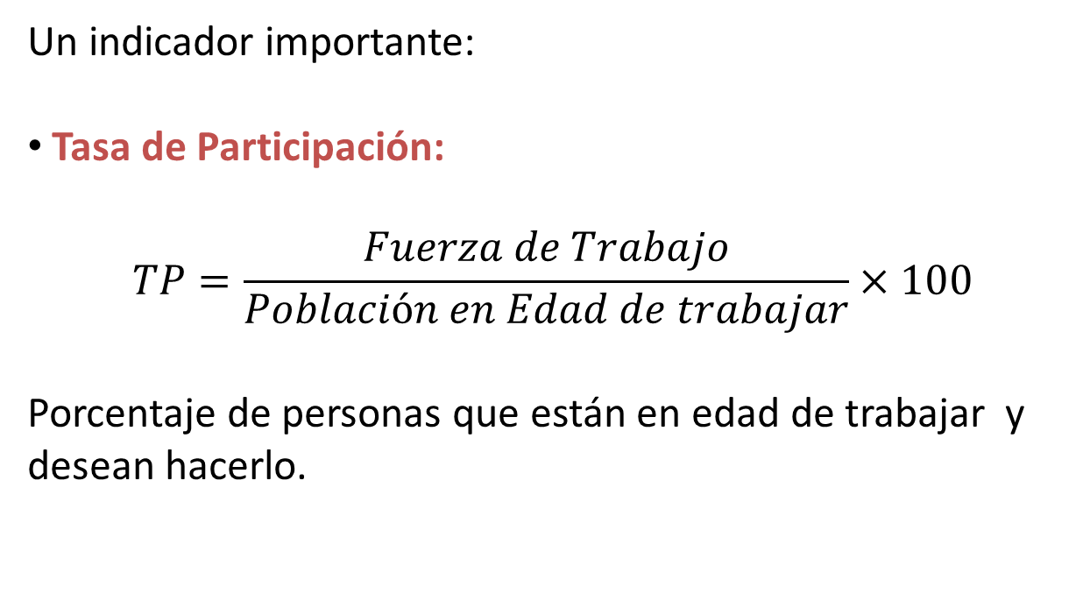
Desempleo
Aspectos Teóricos
Un indicador importante:
Tasa de Participación:
$$TP=\frac{Fuerza de Trabajo}{Población en Edad de trabajar}×100$$
Porcentaje de personas que están en edad de trabajar y desean hacerlo.

Slide 7
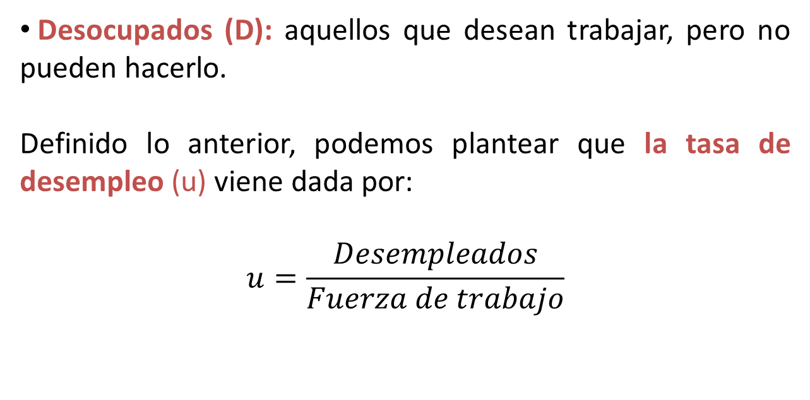
Desempleo
Tasa de desempleo
Desocupados (D): aquellos que desean trabajar, pero no pueden hacerlo.
Definido lo anterior, podemos plantear que la tasa de desempleo (u) viene dada por:
$$u=\frac{Desempleados}{Fuerza de trabajo}$$

Slide 8
Desempleo Observado
Tipo de Desempleo
Es necesario considerar el problema del desempleo desde una doble perspectiva: a corto plazo y a largo plazo.
Desempleo Observado
Desempleo Natural
Desempleo Estructural
Desempleo Cíclico
Desempleo Friccional

Slide 9

Desempleo Natural
Tipo de Desempleo
Aunque en un país se esté produciendo en su frontera de posibilidades de producción, siempre existe una tasa normal de desempleo, que es la tasa de desempleo alrededor de la cual fluctúa el desempleo en el corto plazo.
Este nivel de desempleo es lo que se conoce como Tasa Natural de Desempleo.

Slide 10

Tipo de Desempleo
Desempleo Friccional
Es el que explica los períodos de desempleo relativamente cortos.
Se debe a que los trabajadores tardan en encontrar el trabajo que mejor se ajusta a sus competencias y aptitudes.
Es el resultante del proceso de emparejamiento de los trabajadores y los puestos de trabajo.

Slide 11

Tipo de Desempleo
Desempleo Estructural
Este desempleo se debe a que el número de puestos de trabajo existentes en algunos mercados de trabajo es insuficiente para dar empleo a todo el que quiera trabajar.
Se considera que explica los periodos más largos de desempleo.
Este desempleo se produce cuando se fijan por alguna razón unos salarios superiores al nivel que equilibra la oferta y la demanda de trabajo.

Slide 12
Tipo de Desempleo
Desempleo Cíclico
Es la desviación de la tasa natural de desempleo
En un momento dado del tiempo, y debido a las fluctuaciones cíclicas de la economía (auges o recesiones), la tasa de desempleo puede estar por encima o por debajo de la tasa natural.
Se dice que este desempleo es el causante del desempleo Estructural.
Lo sucedido en Chile cuando se produjo el cambio en el sistema procesal penal. Existía desempleo porque hacían falta técnicos jurídicos (desempleo cíclico). Pero cuatro años después existía desempleo porque el marcado no podía recibir a todos los técnicos jurídico que terminaron su carrera (estructural).
Notes:
Es lo que se conoce como desempleo cíclico.

Slide 13
Desempleo
Aspectos Teóricos
Podemos decir que la tasa de desempleo puede variar por diversas razones, principalmente aquellas que son producto de las características de la economía. Por ejemplo:
En el corto plazo las economías se encuentran fluctuando a lo largo del ciclo, por lo tanto, los niveles de actividad pueden fluctuar. Así, podemos encontrar niveles de desempleo muy altos en períodos de recesiones hasta niveles excesivamente bajos en los períodos de auge (e incluso llegar a niveles inferiores al natural).

Slide 14
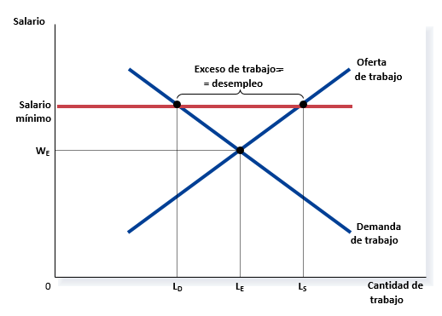
Desempleo
Aspectos Teóricos
En períodos largos, sus fluctuaciones pueden ser consecuencia de distorsiones en el mercado laboral. Un claro ejemplo de ello, son los subsidios al empleo.
También la tasa de desempleo podría tender a aumentar producto de:
Los incrementos en la fuerza de trabajo.
La existencia de un salario mínimo mayor al de equilibrio.

Slide 15
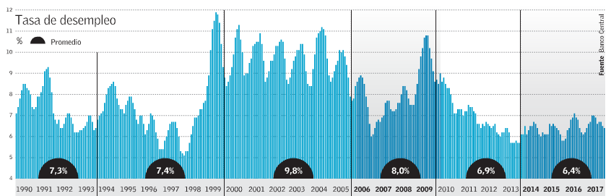
Evolución del desempleo para Chile.
Desempleo estable del último tiempo -a pesar de la desaceleración de la economía- se debe a la creación de empleo por cuenta propia y empleo público, los cuales han compensado la baja del empleo asalariado privado.

Slide 16
La tasa natural de desempleo corresponde al desempleo de largo plazo que se da cuando estamos en la frontera de posibilidades de producción.
El desempleo friccional corresponde al desempleo que se produce en el proceso de búsqueda de trabajo.
El desempleo estructural corresponde al desempleo que se produce cuando el número de puestos es insuficiente.
El desempleo de corto plazo se explica a su vez por el desempleo cíclico, que corresponde al causado por los períodos de auge y estancamiento económico.

Slide 17
Bibliografía
“Macroeconomía”, Donrnbusch Rudinger, Fischer Stanley, Mc Graw Hill, 2010.

